Slide 1
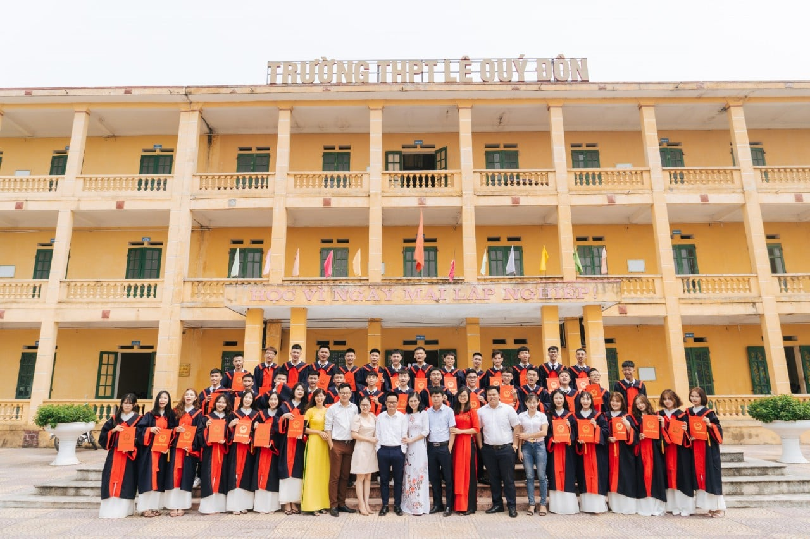

Slide 2
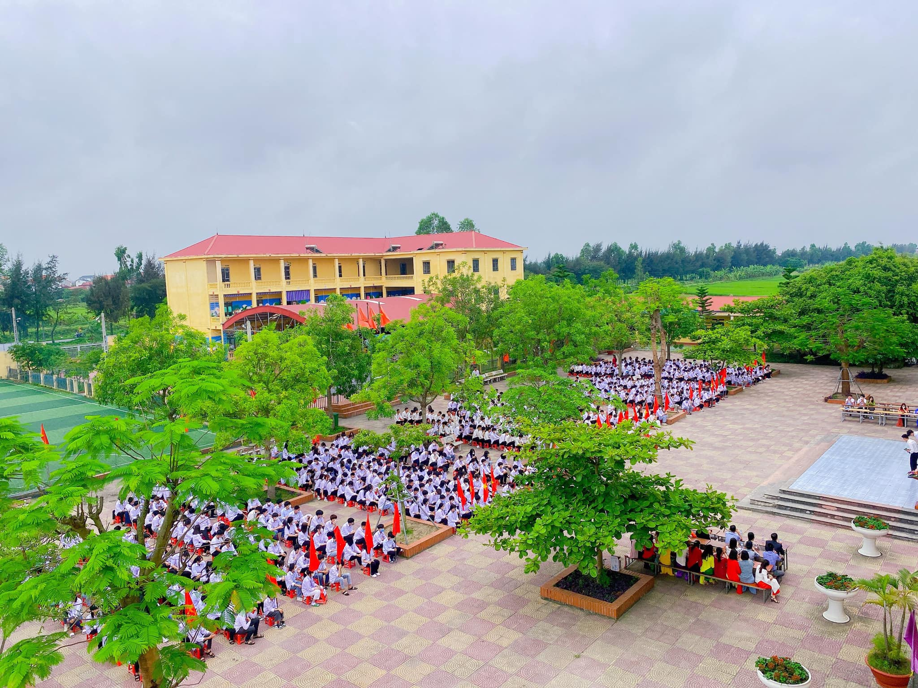
TRƯỜNG THPT LÊ QUÝ ĐÔN NHIỆT LIỆT CHÀO MỪNG CÁC THẦY CÔ GIÁO

Slide 3
Kiểm tra bài cũ: ? Em hãy kể tên một số phương pháp nghiên cứu và học tập môn sinh học? Tin sinh học là gì?

Slide 4
CHỦ ĐỀ 2: CÁC CẤP ĐỘ TỔ CHỨC CỦA THẾ GIỚI SỐNG BÀI 3: GIỚI THIỆU CHUNG VỀ CÁC CẤP ĐỘ TỔ CHỨC CỦA THẾ GIỚI SỐNG

Slide 5
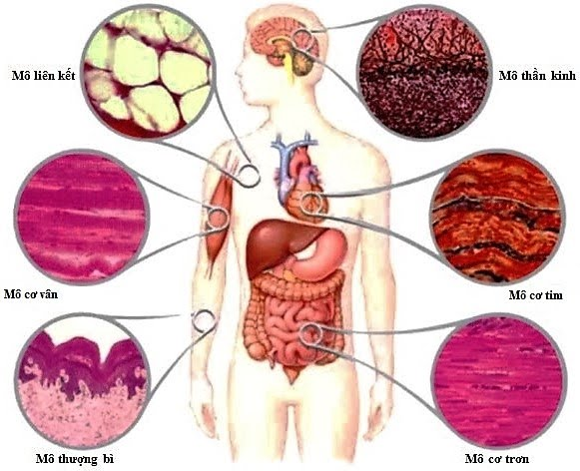
Kể tên các cấp độ tổ chức của cơ thể đa bào?
KHỞI ĐỘNG

Slide 6
Thế giới sống có thể được sắp xếp, tổ thức theo các cấp độ nào?

Slide 7
- HS chia thành 2 nhóm và hoạt động nhóm:
HÌNH THÀNH KIẾN THỨC
I. CÁC CẤP ĐỘ TỔ CHỨC SỐNG

Slide 8
- Theo nhiệm vụ giáo viên đã giao cho 2 nhóm lớn: + Vẽ tranh sơ đồ các cấp tổ chức của thế giới sống ở nhà, HS đại diện mỗi nhóm lên treo sản phẩm của nhóm và trả lời câu hỏi: ? Quan sát H3.1 và dựa vào kiến thức đã học, hãy mô tả các cấp độ tổ chức sống. ? Cấp độ tổ chức sống là gì? Nêu ví dụ cho mỗi cấp độ tổ chức sống.

Slide 9
- HS hoạt động nhóm nhỏ trong bàn thảo luận và trả lời câu hỏi: ✍ Cấp độ tổ chức nào được xem là cấp độ tổ chức sống cơ bản ? Vì sao?

Slide 10
I. CÁC CẤP ĐỘ TỔ CHỨC SỐNG
- Cấp độ tổ chức của thế giới sống là vị trí của một tổ chức sống trong thế giới sống được xác định bằng số lượng và chức năng nhất định của các yếu tố cấu thành tổ chức đó.
- Các cấp tổ chức sống cơ bản là các cấp tổ chức có cấu trúc ổn định, có thể thực hiện các chức năng sống cơ bản nhue trao đổi chất và năng lượng, sinh trưởng và phát triển, sinh sản, cảm ứng, có khả năng tự điều chỉnh và thích nghi với môi trường sống độc lập.
- Các cấp độ cơ bản của thế giới sống gồm: tế bào, cơ thể, quần thể, quần xã – hệ sinh thái.

Slide 11
II. ĐẶC ĐIỂM CHUNG CỦA CẤP ĐỘ TỔ CHỨC SỐNG
? Mỗi cấp độ tổ chức sống tuy có những đặc điểm riêng nhưng cả các cấp độ tổ chức sống đều có những đặc điểm chung nào?
- Các cấp độ tổ chức sống đều có những đặc điểm chung:
Tổ chức theo nguyên tắc thứ bậc
Hệ thống mở và tự điều chỉnh
Thế giới sống liên tục tiến hóa

Slide 12
- GV đưa ra các mảnh ghép kiến thức đã chuẩn bị trước, yêu cầu HS hoạt động nhóm (4 nhóm/lớp): + Đọc thông tin SGK kết hợp hiểu biết của bản thân, ghép nối các mảnh ghép sao cho đúng nội dung kiến thức:

Slide 13
Tổ chức theo nguyên tắc thứ bậc
- Tổ chức cấp dưới làm nền tảng cấu tạo nên tổ chức cấp trên.
- Tổ chức cấp trên mang đặc điểm của tổ chức ấp dưới đồng thời có những đặc tính nổi trội mà tổ chức cấp dưới không có.
2. Hệ thống mở và tự điều chỉnh
- Các cấp độ tổ chức sống luôn là hệ thống mở: Sinh vật với môi trường có mối quan hệ qua lại qua quá trình trao đổi chất và chuyển hóa năng lượng. SV vừa chịu tác động của môi trường vừa góp phần làm biến đổi môi trường.
- Tự điều chỉnh: Mọi cấp độ tổ chức sống đều có khả năng tự điều chỉnh đảm bảo duy trì và điều hòa sự cân bằng động trong hệ thống, giúp tổ chức sống có thể tồn tại và phát triển.
3. Thế giới sống liên tục tiến hóa
- Qúa trình tiến hóa của sinh giới là cơ chế gắn liền với sự biến đổi của các cấp tổ chức sống, qua đó thiết lập các trạng thái cân bằng mới thích nghi với môi trường sống.

Slide 14
HS nghiên cứu thông tin kênh chữ và hình trong SGK, kết hợp hiểu biết của bản thân để trả lời câu hỏi: ? Trình bày quan hệ phụ thuộc nhau giữa các cấp độ tổ chức sống. ? Nêu vai trò của tế bào với cơ thể?
III. QUAN HỆ GIỮA CÁC CẤP TỔ CHỨC SỐNG

Slide 15
III. QUAN HỆ GIỮA CÁC CẤP TỔ CHỨC SỐNG - Thể hiện trong quan hệ thứ bậc về cấu trúc và chức năng. Các cấp tổ chức sống thể hiện mối liên quan bộ phận và tổng thể, trong đó cấp tổ chức lớn hơn được hình thành từ các cấp tổ chức nhỏ hơn liền kề. - Tế bào là đơn vị cấu trúc và chức năng của mọi cơ thể sống: Mọi cơ thể sống đều cấu tạo từ tế bào, các hoạt động đặc trưng của sự sống đều được diễn ra trong tế bào.

Slide 16
✍ Lấy ví dụ về khả năng tự điều chỉnh của cơ thể người? ✍ Lấy ví dụ về tổ chức theo nguyên tắc thứ bậc, VD hệ thống mở, VD sự tự điều chỉnh. ✍ Tại sao thế giới sinh vật hiện nay đa dạng và phong phú nhưng vẫn có những đặc điểm chung? ✍ Quan sát H3.2, mô tả mối quan hệ giữa các cấp độ tổ chức sống ở cơ thể người.
LUYỆN TẬP

Slide 17
VẬN DỤNG – MỞ RỘNG
✍ GV chia lớp thành 6 nhóm nhỏ, giao cho mỗi nhóm vẽ về 1 hệ cơ quan trong cơ thể người.

Slide 18
XIN KÍNH CHÀO VÀ HẸN GẶP LẠI !

